Slide 1
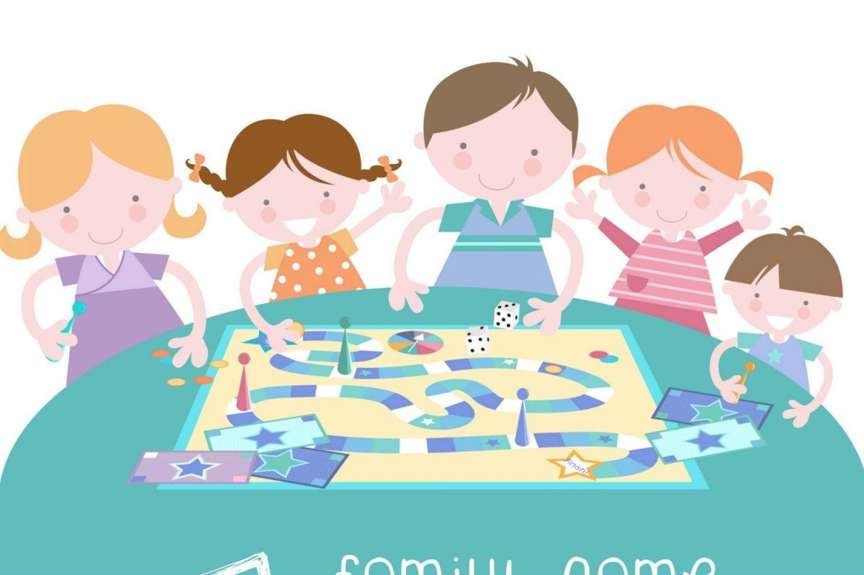
Material de Apoyo para guía n°13 en 3° Básicos. Tema: “El juego colectivo”.
Profesor: Diego Chávez.
Asignatura: Ed. Física y Salud.

Slide 2
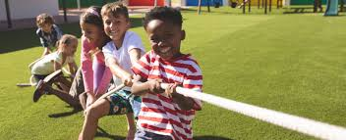
Estimado estudiante: Invita a integrantes de tu grupo familiar a participar de este material de apoyo que guía los pasos a realizar, con la intensión de desarrollar dos juegos recreativos, trabajando las habilidades motrices básicas como; el salto, el desplazamiento, la manipulación o manualidades y también el juego colectivo (con más personas).

Slide 3
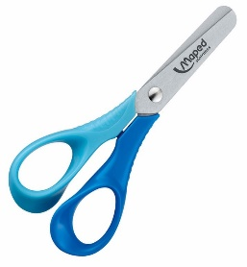
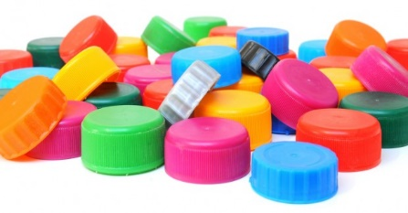
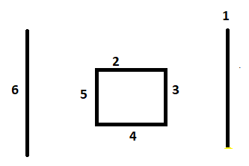
1. Juego de “el mejor lanzador”.
1). Cinta Maskin / o tiras de papel de cuaderno o diario largas.
2). Corta 6 tiras de cinta maskin de 12 cm c/u, o corta tiras de papel con tijeras de 12 cm aproximado.
3). Consigue 10 o más tapas de botellas de bebidas, o 10 fichas o papeles arrugados.
4). Selecciona un espacio dentro de tu casa
y pega la cinta maskin o las tiras de
papeles de la siguiente manera:
(en el suelo o en una mesa)
Estimado estudiante y familia:
Se necesitan los siguientes materiales para realizar este juego.

Slide 4
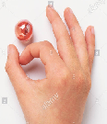
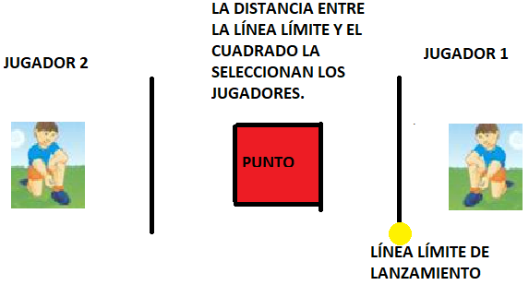
Descripción del Juego:
Estimado estudiante y familia:
Ahora vamos a nombrar las indicaciones y reglas del juego colectivo.
1). Cada jugador tendrá en su poder 5 tapas, o papeles arrugados.
2). El jugador que comienza el juego es quien gane un cachipun.
3). Debe ubicar su objeto antes de tocar la línea límite de lanzamiento y con un dedo golpear con la uña el objeto, intentando que el objeto se introduzca en el cuadrado.
4). Si el jugador lanza y cruza la línea límite del jugador contrario, le entrega una oportunidad más de ganar.
5). Si el jugador lanza y cae dentro del cuadrado, él decide
si sigue lanzando o le toca al otro compañero lanzar.

Slide 5
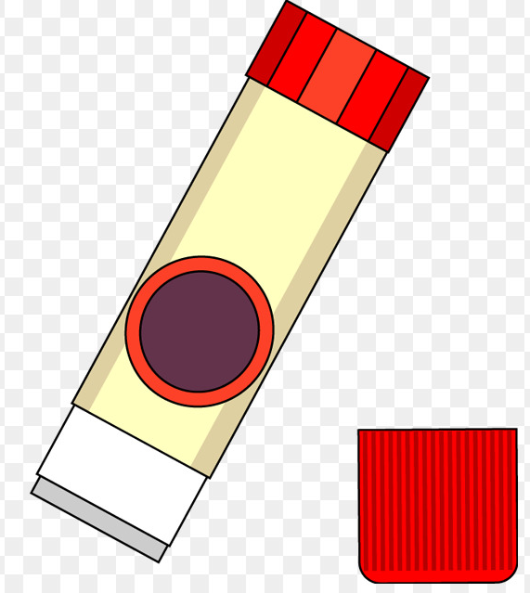
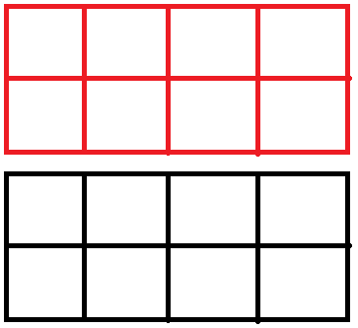
2. Juego de saltos y memoria.
Estimado estudiante y familia:
Se necesitan los siguientes materiales para realizar este juego.
1). Cinta adhesiva o stickfix. Para pegar los papeles.
2). Recorta tiras de papel de cuaderno
o diario, largas / cinta maskin.
3). Confecciona los cuadros que aparecen en la imagen:
pegando las tiras de papel en el suelo / cinta maskin.
4). Parlante y música a gusto para ambientar.

Slide 6
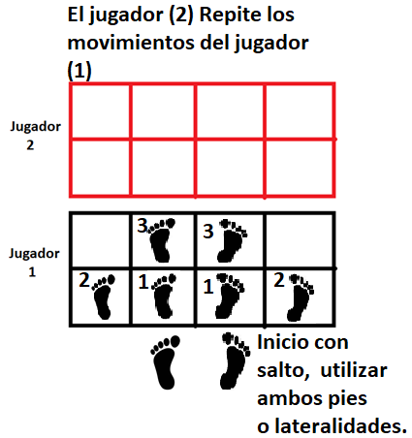
Descripción del Juego:
1). El jugador (1) deberá realizar una secuencia de saltos y cuando finalice, el jugador (2) deberá realizar los mismos movimientos y saltos que realizo el jugador (1).
2). Ejemplo de la imagen mas abajo: El jugador (1) comienza con sus dos pies saltando adelante en cayendo en los cuadros 1, luego salta separando sus dos piernas cayendo en el cuadro 2 y por ultimo salta con sus dos pies adelante en el cuadro 3. (Aquí se aprecian 3 movimientos, puedes crear una secuencia de 5, 6 o hasta 7 movimientos y saltos.
3). Utiliza ambas piernas o una, agrégale música a gusto y puedes realizar una mini coreografía.
Estimado estudiante y familia:
Si no has quedado claro con la descripción te dejo Link de ejemplo.
https://www.youtube.com/watch?v=H0xaXs44N38

Slide 7
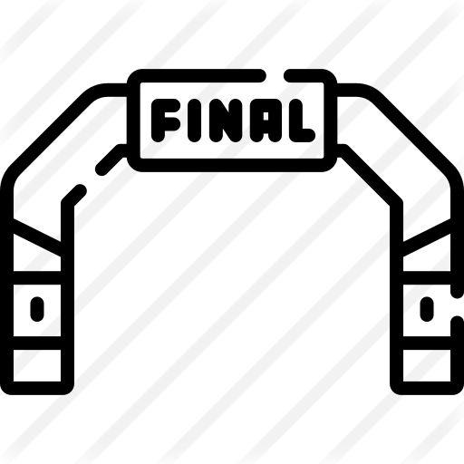
Recuerda la Higiene Personal. Vuelve nuevamente a la guía y responde.

